Slide 1
Logikai feladványok megoldása korlátprogramozással
Szerzők: Papp Ádám, Sós Nikolett
Mérnök informatikus BSc., I. évfolyam
Témavezető: Ősz Olivér
Széchenyi István Egyetem, GIVK
Informatika Tanszék
2018

Slide 2
Tartalom
Logikai feladványok
Korlátprogramozás
Modellezési módszerek
Összehasonlító tesztek
Redundáns megkötések kiszűrése
Összegzés

Slide 3
Logikai feladványok
Einstein-féle logikai feladványok
Adottak:
Személyek/objektumok
Tulajdonságok
Kikötések
Zebra feladatok

Slide 4
Logikai feladványok
„Movies Night”:
4 barát moziba megy -> ki hol ül, milyen tulajdonságokkal
Ing: | zöld | piros | fekete | Kék
Keresztnév: | Joshua | Ryan | Nicholas | Daniel
Kedvenc film: | horror | vígjáték | akció | thriller
Nassolnivaló: | popkorn | chips | cracker | süti
Életkor: | 13 év | 12 év | 14 év | 11 év
Joshua szereti a horror filmet.
Joshua az egyik szélen ül.

Slide 5
Korlátprogramozás
Ivan Sutherland (1963): Sketchpad, a legkorábbi kikötéseket használó rendszer
1980-as években egyre keresettebb módszer lett
1990-es évektől eladható változatok
Optimalizálási és kielégíthetőségi feladatok megoldására
Feladatok megoldása propagációval:
- folyamatosan csökken a változók lehetséges értékkészlete

Slide 6
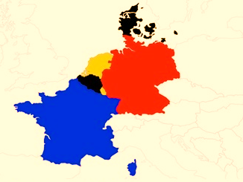
Térképszínezés
MiniZinc:
- grafikus szerkesztőprogram és nyelv is egyben
Christian Schulte (2005): Gecode megoldóprogram

Slide 7
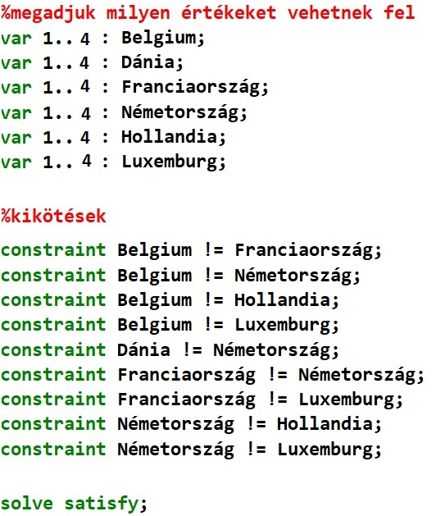
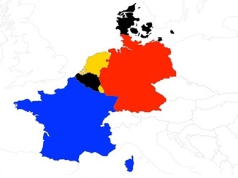
Térképszínezés
MiniZinc modell

Slide 8
„Zebra” feladatok
Movies night:
4x5-ös méret
13 kikötés
keresztnév
viselt ruha színe
nyakláncukon található drágakő típusa
életkoruk
fogyasztott koktéljuk
adakozott pénzmennyiség dollárban
Fundrasing dinner:
5x6-os méret
21 kikötés
4 féle modell a megoldásukra:
Bináris mátrix logikai operátorokkal
Bináris mátrix relációs operátorokkal
Tömbök logikai operátorokkal
Tömbök „where” záradékkal

Slide 9
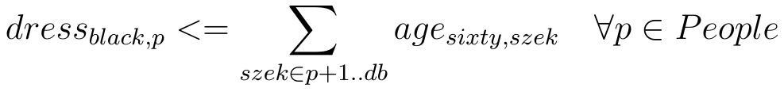
„Zebra” feladatok
Kikötés: A fekete ruhás hölgytől valahol jobbra ül a 60 éves adományozó.
I. Bináris mátrix logikai operátorokkal:
constraint forall(x in PEOPLE)(dress[black, x]=1 -> sum(p in x+1..db)(age[sixty, p])=1);
II. Bináris mátrix relációs operátorokkal:
constraint forall(x in PEOPLE)(dress[black, x] <= sum(p in x+1..db)(age[sixty, p]));

Slide 10
„Zebra” feladatok
Kikötés: A fekete ruhás hölgytől valahol jobbra ül a 60 éves adományozó.
III. Tömbök:
constraint forall(x in PEOPLE)(dress[x]=black -> count([age[p] | p in x+1..db], sixty)=1)
/\ forall(x in PEOPLE)(age[x]=sixty -> count([dress[p] | p in 1..x-1], black)=1);
IV. Tömbök, where záradékkal:
constraint forall(a,b in PEOPLE where a<b)(not(age[a]=sixty /\ dress[b]=black));

Slide 11
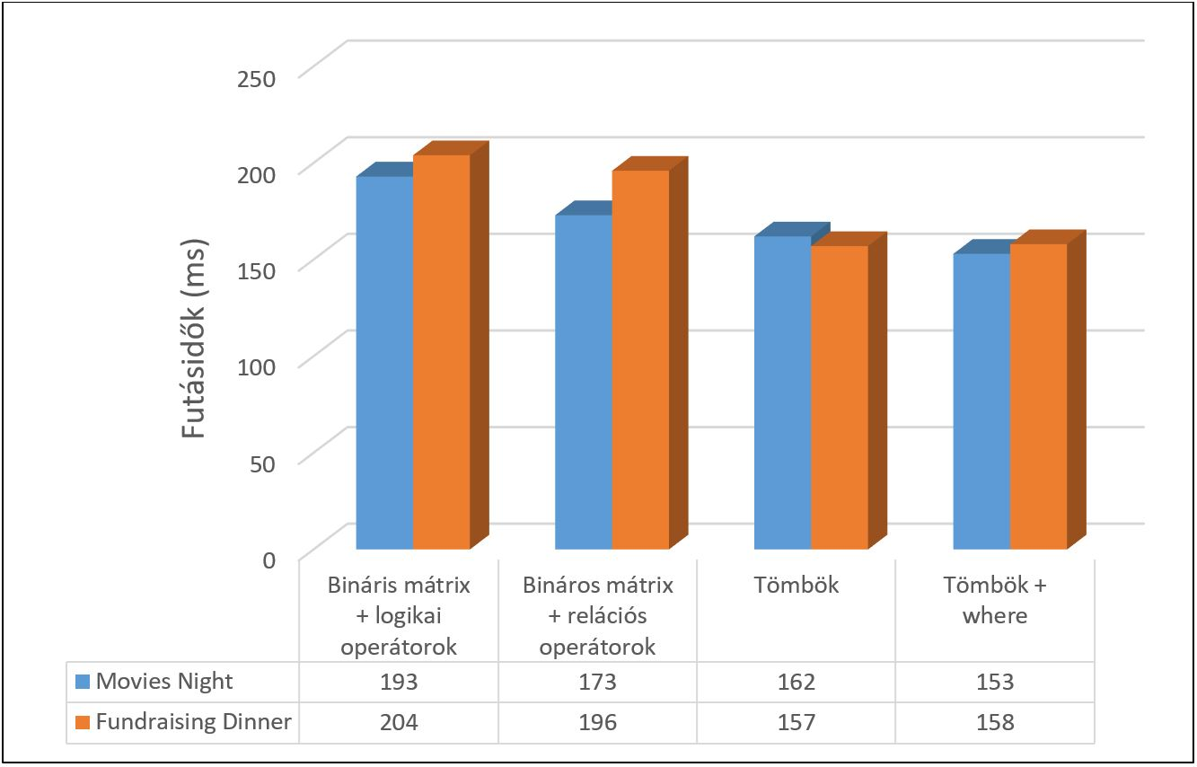
Teszteredmények I. Könnyű/nehéz feladványok - modellek

Slide 12
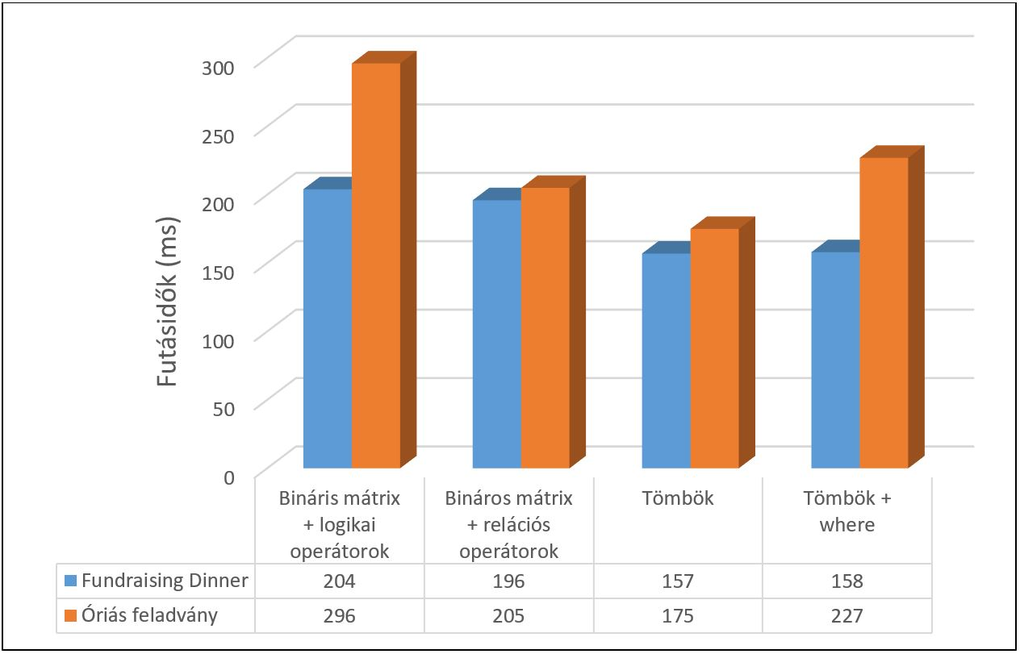
Teszteredmények II. Nehéz/óriás feladványok - modellek

Slide 13
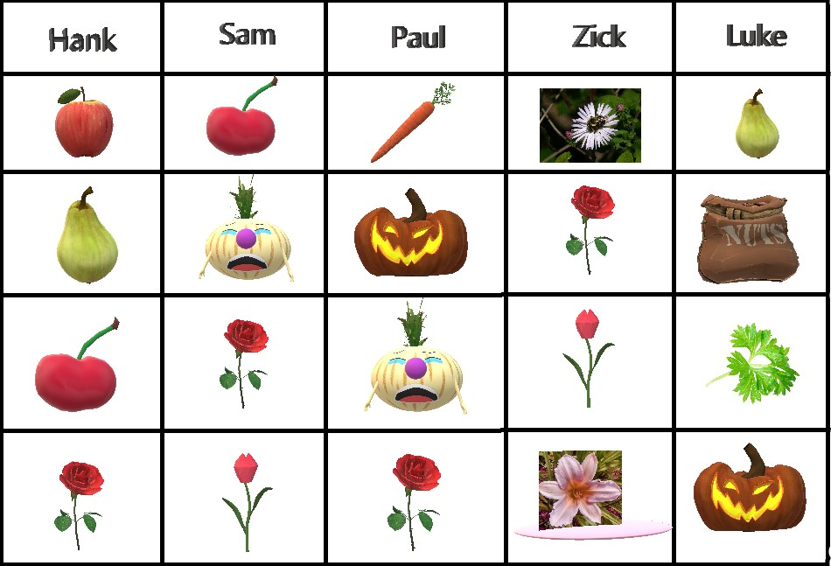
„Gardens” feladat
Einsteinnek tulajdonított logikai feladvány
Adott:
5 kert
5 tulajdonos
12 termény

Slide 14
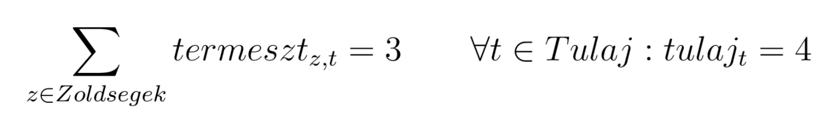
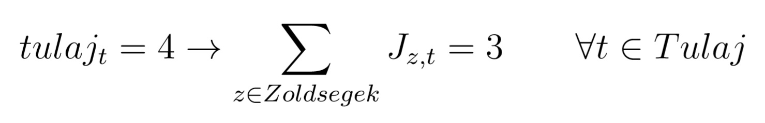
„Gardens” feladat
Több modell is készült:
Bináris mátrix
constraint forall(t in Tulaj where tulaj[t]=4) (sum(z in Zoldsegek) (termeszt[z,t])=3);
Logikai operátorok használata
constraint forall(t in Tulaj)(tulaj[t]=4 -> sum(z in Zoldsegek)(termeszt[z,t])=3);

Slide 15
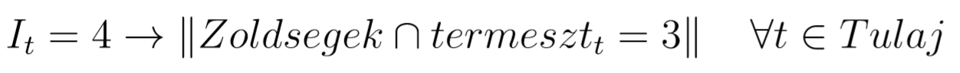
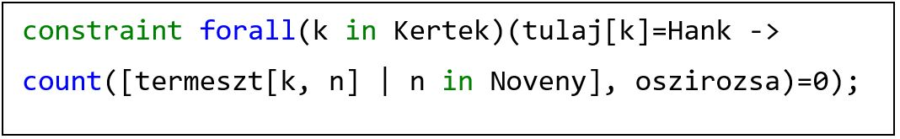

„Gardens” feladat
Tulaj hozzárendelési mátrix
(A kikötések felépítése ugyan az, mint az első verziónál.)
Termény halmazok
Integer mátrix
Tömbökhöz plusz kikötés

Slide 16
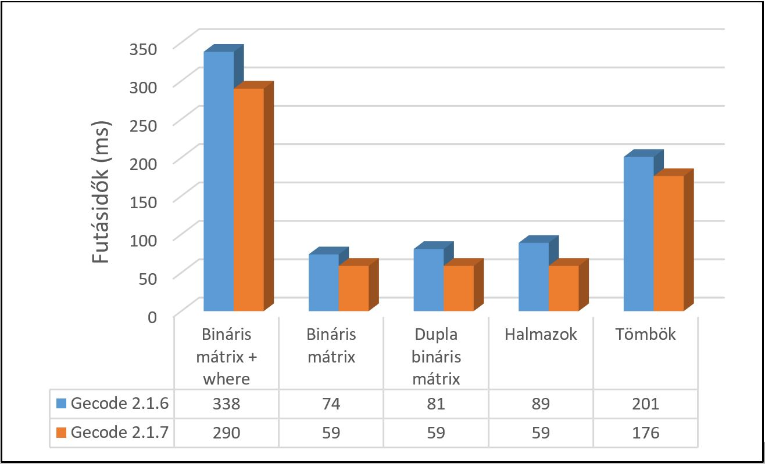
Teszteredmények III. Megoldó verziói – „Gardens” modellek

Slide 17
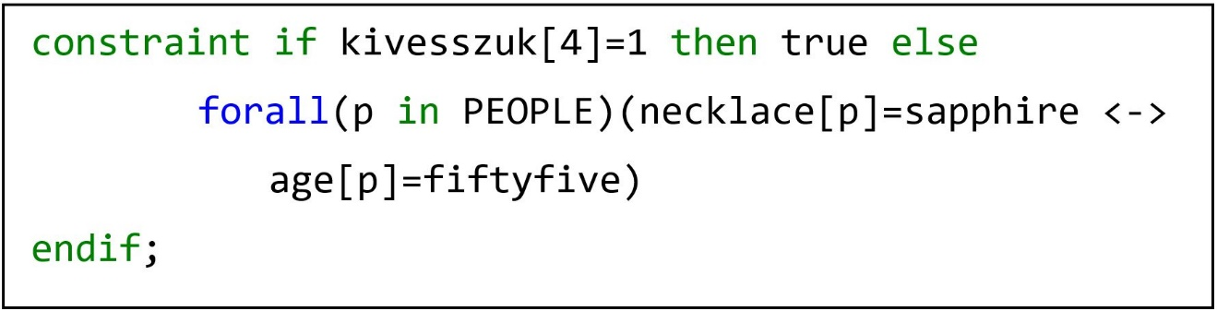
Redundáns megkötések
Elhagyott korlátozások | Movies Night (13-ból) | Fundraising Dinner (21-ből) | Gardens (21-ből)
Egyszerre 1 elhagyása | 3 db | 7 db | 5 db
Egyszerre 2 elhagyása | 3 db | 15 db | 5 db
Egyszerre 3 elhagyása | 0 db | 13 db | 2 db
Egyszerre 4 elhagyása | 0 db | 4 db | 0 db
Egyszerre 5 elhagyása | 0 db | 0 db | 0 db

Slide 18
Összegzés
Munkánk során megvizsgáltuk az „Einstein-féle” logikai feladványok szerkezetét és lehetséges megoldásukat.
A feladatok általános modellezése végett megismerkedtünk a korlátprogramozás módszereivel.
A feladatokat többféle módon modelleztük, és végül teszteltük őket bizonyos szempontok alapján.
Megvizsgáltuk hány redundáns megkötés található a feladatokban.

Slide 19
Köszönjük a figyelmet!

Slide 20
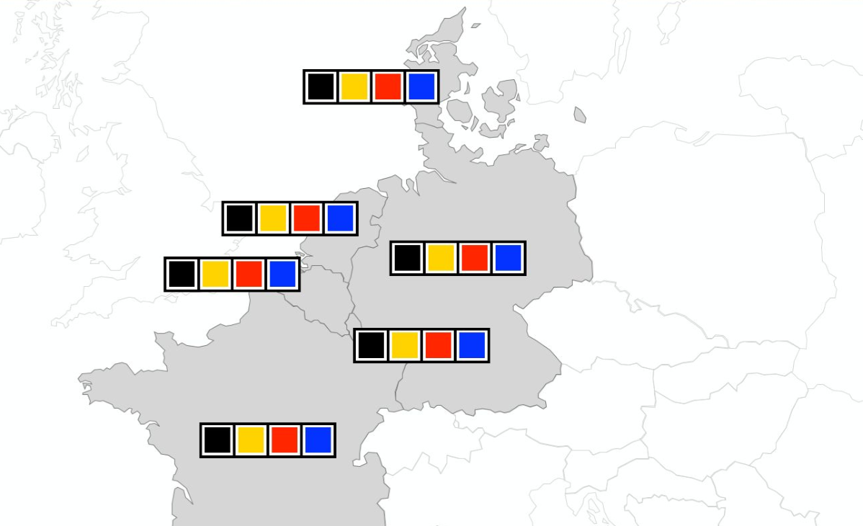
Propagáció

Slide 21
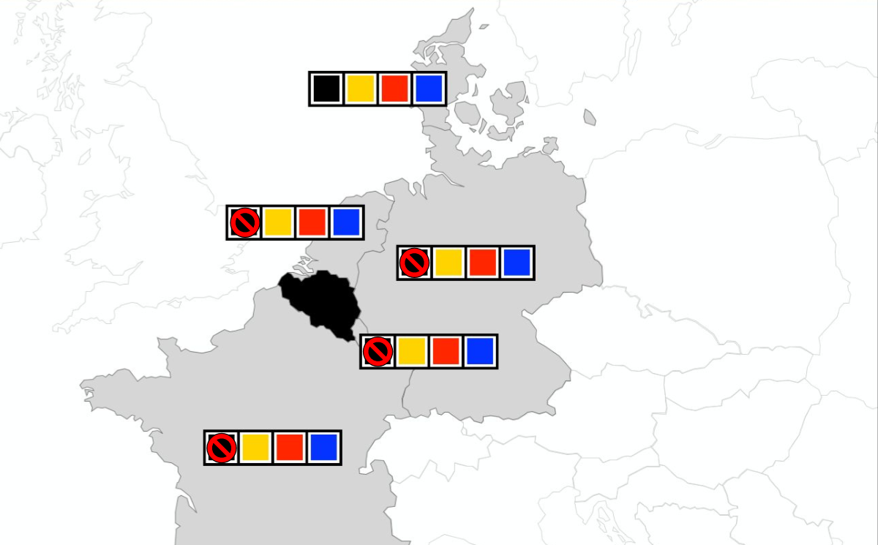
Propagáció

Slide 22
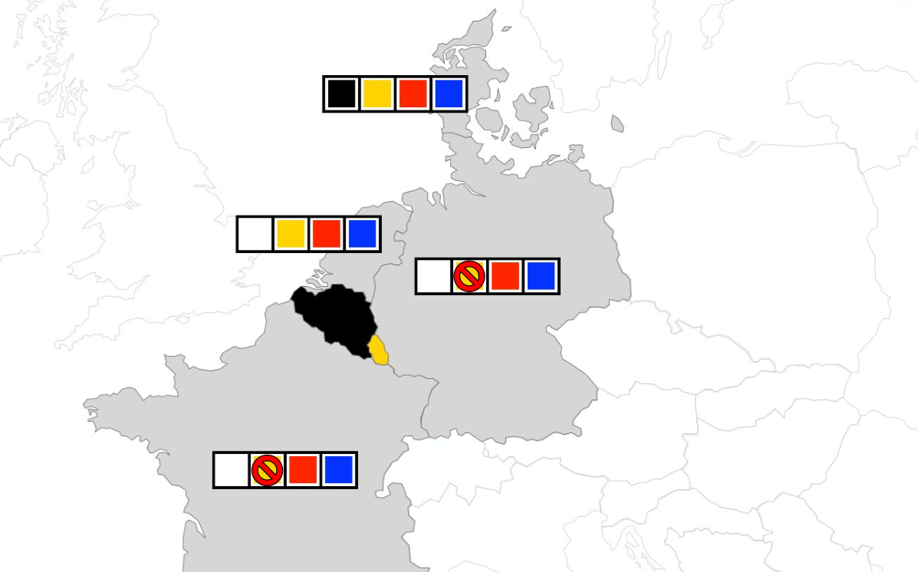
Propagáció

